Slide 1

FlowTime 灵动日程
基于大模型的动态时间管理智能体
团队名称：源浪逐行团队
专注于 AI 原生应用的创新与落地，探索技术与生活的融合。
答辩人：刘俊德、张业恒
核心研发与产品设计负责人，共同主导项目全周期开发。
Notes:
大家好，我们是源浪逐行团队。今天我们带来的项目是“FlowTime 灵动日程”，一个基于大模型的动态时间管理智能体。在当今快节奏的大学生活中，我们发现传统的静态日程表已无法应对频繁的突发状况。因此，我们设计了FlowTime，旨在通过AI的力量，为用户提供一个智能、灵活、高效的时间管理解决方案。

Slide 2
项目简介与核心痛点
核心痛点：针对大学生日常学习与生活中突发事务多、传统静态日程工具无法灵活适应与自动调整的痛点，我们打造了一款可动态自愈的AI智能日程工具，旨在解决日程管理中的“牵一发而动全身”难题。
智能应对突发
告别繁琐操作
提升时间效率
当学习或生活计划被意外打断时，系统能自动计算并快速调整后续日程安排，保障计划完整性。
无需在突发情况后手动逐条修改日程，AI助理全天候待命，自动为您完成一切调整与通知。
彻底将用户从“手动维护日程”的琐碎事务与时间管理的焦虑中解放出来，全身心专注于当下最重要的事情。
Notes:
首先，简单介绍一下我们项目的背景。我们发现，大学生的日常充满了各种不确定性，比如临时的班会、拖堂的实验课，这些都很容易打乱精心制定的计划。而传统的日程工具往往是静态的，一旦计划被打乱，就需要手动逐条修改，非常繁琐。我们的FlowTime就是为了解决这个痛点而生，它是一个能够自我修复的智能日程助手。

Slide 3

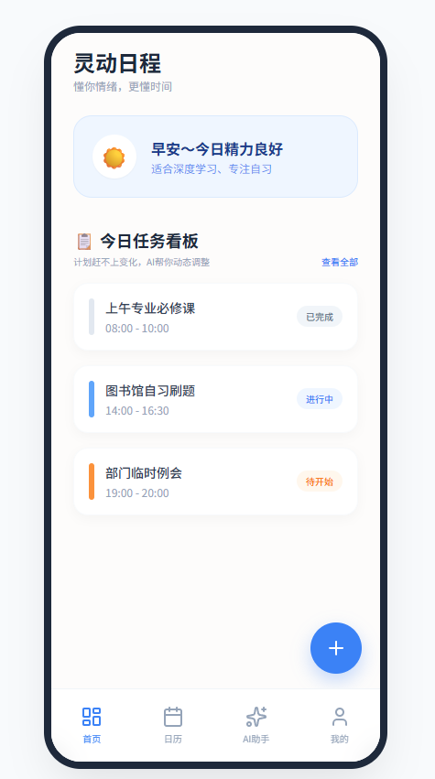
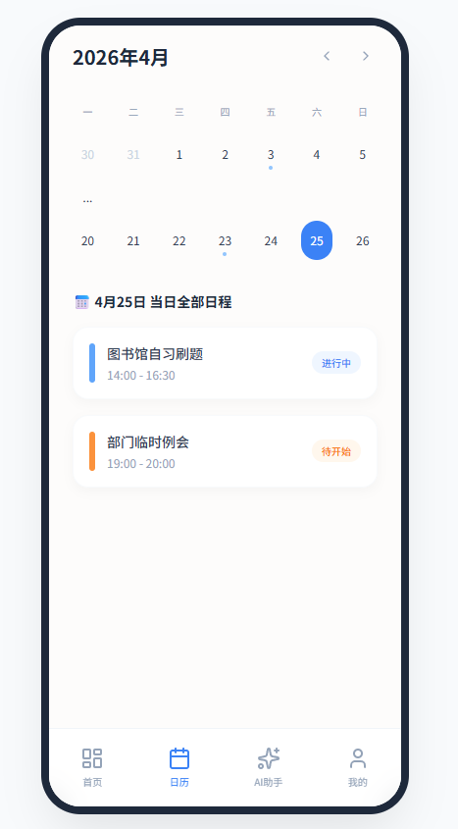
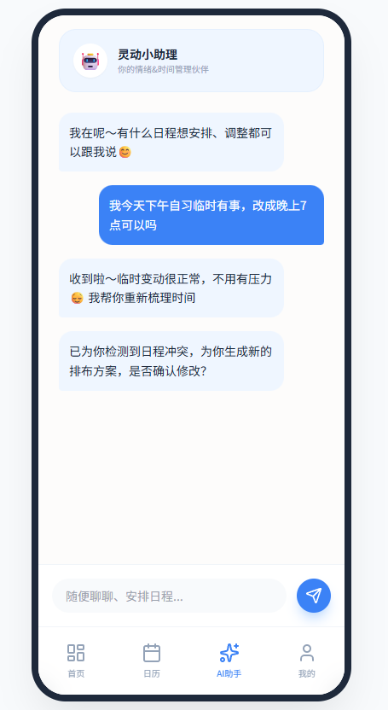
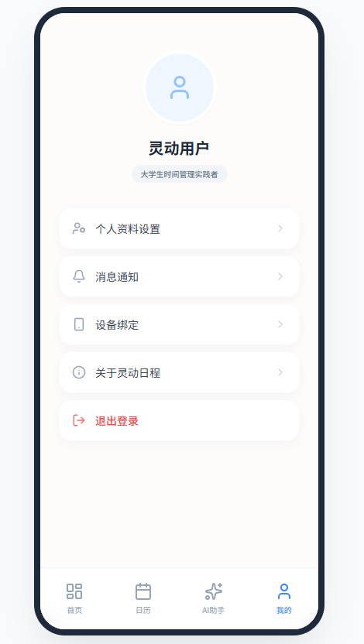
成员分工与成果展示
刘俊德 · 后端架构与全栈集成
张业恒 · 前端工程与UI/UX设计
后端基石
智能逻辑
数据流转
极简视觉重构
原生交互开发
基于Python Flask构建RESTful API，为应用提供稳定的底层服务支撑。
设计高约束Prompt，实现自然语言到JSON数据的精准结构化转化。
负责网络联调与globalData全局管理，打通前后端数据交互链路。
采用Shadcn UI设计语言重塑界面原型，去除冗余元素，营造轻盈、现代的科技感视觉体验。
原生WXML/WXSS实现自定义导航与CRUD交互，打造丝滑流畅的AI对话舱与日程管理体验。
从直观的日程概览到智能的AI对话，我们将极简科技风格贯穿于每一个像素。后端的高效逻辑与前端的流畅体验深度融合，共同打造出一款既有技术深度，又具用户关怀的智能日程应用。
技术驱动设计 · 体验赋能价值
Notes:
在项目中，我们进行了明确的分工。刘俊德负责后端架构和全栈集成，搭建了Flask服务，并设计了核心的Agent逻辑。张业恒则专注于前端和UI/UX设计，采用极简科技风打造了流畅的小程序界面。这是我们的成果展示，包括日程首页、日历页和AI聊天界面，充分体现了我们的设计理念和技术实现。

Slide 4
实际进度曲线
现实挑战：硬件链路的不可控性
实际落地时发现，ESP32硬件在短周期内部署极易出现兼容性故障，且开发重心偏离了软件工程核心目标。前期投入的硬件联调资源未能产生预期价值，项目推进陷入停滞。
敏捷重构
效能飞跃
果断砍掉冗余硬件开发环节，将所有研发资源集中于「微信小程序原生开发 + Flask 后端」架构。彻底剥离物理设备的不确定性，以纯软件服务构建高可用、易迭代的产品底座，大幅降低系统复杂度。
依托敏捷开发模式，团队在极短窗口期内完成核心业务逻辑与交互设计。不仅规避了硬件集成的潜在风险，更以流畅的用户体验完成产品验证，实现从「开发受阻」到「核心功能上线」的关键跨越，验证了策略调整的正确性。
Notes:
我们最初的计划是采用瀑布流模型，并包含了ESP32硬件联动。但在实践中，我们迅速意识到硬件部分的复杂性和风险。因此，我们果断转向敏捷开发，暂时放弃了硬件模块，聚焦于核心的软件生态。让我们能够高效地完成开发，确保了产品的可用性和用户体验。

Slide 5
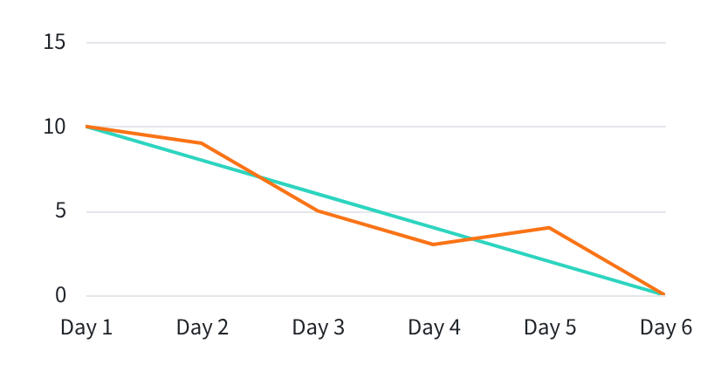
项目燃尽图 (Burndown Chart) 剖析
初期平缓 · 技术探索期
团队在熟悉微信开发者工具配置及组件化机制（如 TabBar 异常报错）时，消耗了较多时间进行技术调研与环境适配。这一阶段的探索虽然放缓了任务消耗速度，却规避了后续开发中的潜在架构风险。
中期陡降 · 核心突破期
前端 UI 骨架搭建完毕，Python 后端接口成功调通，核心业务功能模块被集中攻克。技术障碍清除后，开发效率显著提升，剩余任务点数呈断崖式下降，项目进入高效执行的快车道。
·核心执行洞察
后期波动 · 收敛交付期
项目整体节奏符合敏捷迭代预期，前期技术探索的时间投入为后续核心功能的快速开发奠定了坚实基础。联调阶段的小幅波动验证了团队的快速响应能力，最终通过技术优化实现任务清零，确保了项目按期高质量交付。
前后端联调阶段出现 JSON 格式化、弹窗遮挡等偶发问题，新增 Debug 任务造成进度小幅反弹。最终通过实施“双保险容错机制”，团队快速解决了兼容性问题，任务成功清零并实现高质量上线。
Notes:
这是我们项目的燃尽图。蓝色线是理想进度，橙色线是我们的实际进度。可以看到，项目初期我们在技术探索上花费了一些时间，曲线较为平缓。但在核心技术难点攻克后，进度迅速推进。后期在联调阶段出现了一些波折，但我们通过有效的Debug和容错机制，最终确保了项目按时完成。

Slide 6
实际项目架构设计
表现层 Frontend
业务逻辑与控制层
数据持久层 Database
原生小程序核心框架
Python Flask 服务端
扁平化 JSON 存储
拒绝引入笨重的第三方框架，采用微信原生开发模式。最大程度释放运行性能，确保在低端设备上也能保持流畅的交互体验与秒开速度。
选用轻量级微框架 Flask 作为后端核心，相比 Django 更加灵活。快速搭建 RESTful API 接口，降低服务器负载，缩短开发与部署周期。
采用 tasks.json 本地文件作为核心存储介质。彻底抛弃传统 MySQL 的复杂安装与配置流程，以极简的文件读写实现数据的持久化与快速恢复。
轻量化技术体系
精准可控的 AI 驱动
MVP 极速迭代引擎
基于 Flex 实现全端自适应布局；通过 Component 封装通用业务组件；利用 globalData 进行轻量级全局状态管理，减少页面间通信成本，让代码结构更清晰、维护更高效。
无缝对接兼容 OpenAI 协议的大模型接口。通过设置 temperature=0.1 的低随机度参数，在保证响应速度的同时，严格约束 AI 输出的一致性与准确性，满足业务场景对结果的确定性要求。
在产品原型验证阶段，这种轻量化方案将开发效率提升至极致。无需考虑数据库迁移与维护，支持随时修改数据结构，让产品能够快速响应市场反馈，以最小的成本完成核心业务逻辑的闭环验证。
Notes:
我们的项目架构清晰地分为三层。表现层是原生微信小程序，保证了性能和用户体验。业务逻辑层采用Python Flask框架，并集成了大模型API作为核心的AI引擎。数据层则创新性地使用了轻量级的JSON文件存储，实现了快速迭代。这个架构既保证了系统的健壮性，又满足了MVP阶段快速验证的需求。

Slide 7
核心难题与解决方案（一）
核心难题：原型与后端脱节
墨刀UI原型与后端服务对接不畅
墨刀作为静态交互原型，本身不具备真实的数据交互能力。在将其还原到小程序前端后，团队面临了UI渲染与后端真实数据严重脱节、接口调用频繁异常、页面状态无法与服务端实时同步等多重问题，导致设计稿与最终功能无法打通，严重拖慢开发节奏。
01
02
03
标准化拆解
精准对接
全局同步
基于墨刀原型，统一前后端的数据字段定义、交互逻辑规则与接口通信协议。
在小程序端实现UI的1:1像素级还原，并通过网络请求准确无误对接Flask后端接口。
利用小程序原生的globalData机制，实现前端交互与后端数据状态的全链路实时打通。
Notes:
在开发过程中，我们遇到的第一个核心难题，是如何将静态的墨刀原型与动态的后端服务连接起来。墨刀设计的界面很漂亮，但它没有数据处理能力。我们的解决方案是，首先对原型进行标准化拆解，统一数据格式和接口协议，然后在小程序端进行精准对接，并通过全局状态管理来确保前后端数据的实时同步。

Slide 8
核心难题与解决方案（二）
难题：大模型API的接入与适配
解决方案：构建灵活的API适配层
在接入大模型API时，我们不仅要面对响应延迟和格式问题，还遇到了API版本更新频繁、不同厂商API不兼容等挑战。这导致系统耦合度高，维护成本增加，且难以在不同大模型间切换。
1. 抽象统一接口：设计统一的AI服务接口，屏蔽底层不同API的差异。
2. 建立适配器模式：为每个厂商的API开发独立的适配器，实现热插拔和灵活切换。
3. 完善异常处理与重试机制：针对API调用失败、超时等情况，建立健壮的容错和自动恢复机制。
Notes:
第二个难题来自AI接入的不稳定性。大模型的输出有时会“天马行空”，格式不规范，导致我们的程序无法理解。为此，我们采取了一系列措施：首先，通过精心设计的Prompt和参数设置，让AI的输出变得可控；其次，在后端增加了数据清洗和容错机制；最后，通过大量的端到端联调，确保了整个AI调度链路的稳定可靠。

Slide 9
功能验证与优化
围绕微信小程序的核心使用场景，我们对UI交互、前后端数据联动、AI智能调度等核心环节进行了逐一验证与迭代优化，确保产品体验与技术架构的双重稳健。
交互流畅性
功能稳定性
演示标准
修复了多处交互与数据适配问题，优化了页面加载速度与动画过渡效果，确保用户全流程操作顺滑无卡顿。
核心功能模块运行稳定，抗压能力与容错机制均已完善，能够满足高频、长时间的日常时间管理使用需求。
当前版本已完全达到正式上线的演示标准，所有核心业务流程均已打通，关键路径与边界场景均验证通过。
Notes:
在解决了技术难题后，我们进行了全面的功能验证和优化。我们重点关注了UI交互的流畅性、前后端数据的联动以及AI调度的准确性。经过多轮迭代，目前小程序的核心功能运行稳定，交互流程顺畅，完全满足日常使用和本次答辩演示的要求。

Slide 10
成员过程体会
刘俊德 | 技术研发视角
张业恒 | 前端开发实践
工程思维的本质转变
从原型到原生的技术跨越
彻底打破了对大模型“聊天机器人”的固有认知，意识到它是具备深度推理能力的逻辑控制器。在项目中，大模型不再是辅助工具，而是能处理复杂业务规则、调度任务执行的智能中枢，从根本上重塑了我们对软件工程的理解与实践。
经历了从HTML/CSS静态原型到微信小程序原生代码的全量重构。这一过程让我掌握了跨平台组件化开发的核心逻辑，理解了虚拟DOM与原生渲染的性能差异。将灵活的前端理论转化为稳定、高效的生产级代码，是本次项目最大的技术成长。
不确定性下的容错架构
细节决定体验的交互哲学
面对外部LLM接口的不可控性，必须预设最坏场景。我们在系统中植入了熔断、降级与多级重试机制，将防御性编程落实到每一次接口调用中。这不仅是保障系统高可用的技术手段，更是架构师在面对技术黑盒时应有的工程素养与责任。
在处理复杂UI层级、动态弹窗与过渡动画时，深刻体会到“用户体验至上”的重量。毫秒级的响应延迟、像素级的对齐偏差，都可能影响用户的操作感受。通过精细化的事件驱动设计，我们让技术服务于体验，让产品不仅功能完备，更拥有流畅自然的使用触感。
Notes:
通过这个项目，我们都收获颇丰。刘俊德对大模型的工程应用和防御性编程有了更深的理解，认识到了大模型作为逻辑控制器的潜力以及架构容错的重要性。张业恒则在前端开发和用户体验设计方面积累了宝贵的实践经验，完成了从理论到落地的技术跨越。这次经历不仅提升了我们的技术能力，更锻炼了我们解决实际问题的能力和团队协作精神。

Slide 11

THANKS
感谢各位老师的聆听与指导！
Notes:
最后，再次感谢各位老师的耐心聆听和宝贵指导。我们的项目介绍到此结束，接下来是现场演示环节，我们已经准备就绪。谢谢大家！

